Slide 1
Data Wrangling
CAS Datenjournalismus
Tag 11
Simon Schmid

Slide 2
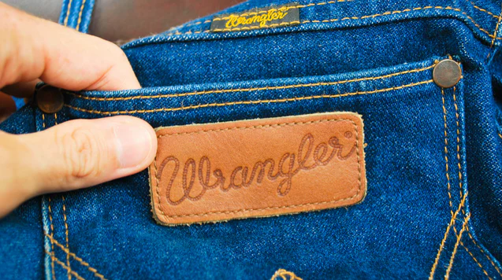
Was ist Data Wrangling?
«In North America, a wrangler is someone employed to handle animals professionally, especially horses, but sometimes other types of animals as well.» - Wikipedia

Slide 3
Was ist Data Wrangling?
Wrangle (en):
rangeln, streiten, zanken

Slide 4
Was ist Data Wrangling?
Definitionen
«an iterative data exploration and transformation process which aims to make data more usable for the visualization»
«the process performed to collect, select, re-structure, enrich and ultimately transform information with the aim of answering a specific question»

Slide 5
Was ist Data Wrangling?
Definitionen
«das manuelle Sammeln, Sortieren, Bereinigen und Organisieren von Daten für analytische und visuelle Zwecke»

Slide 6
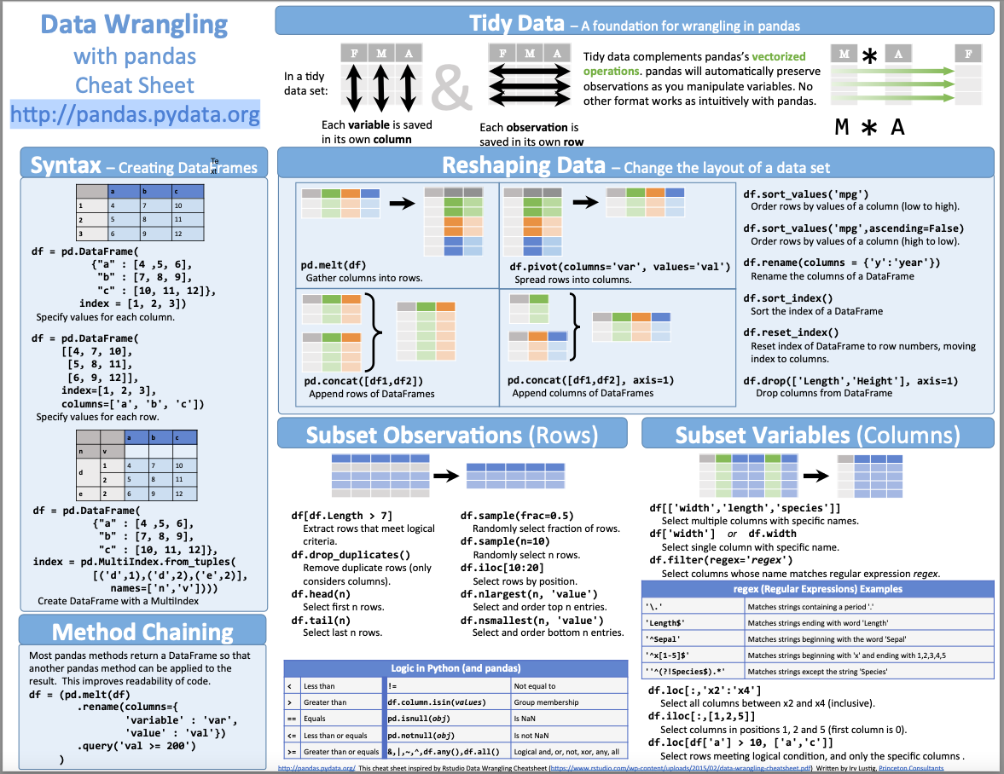
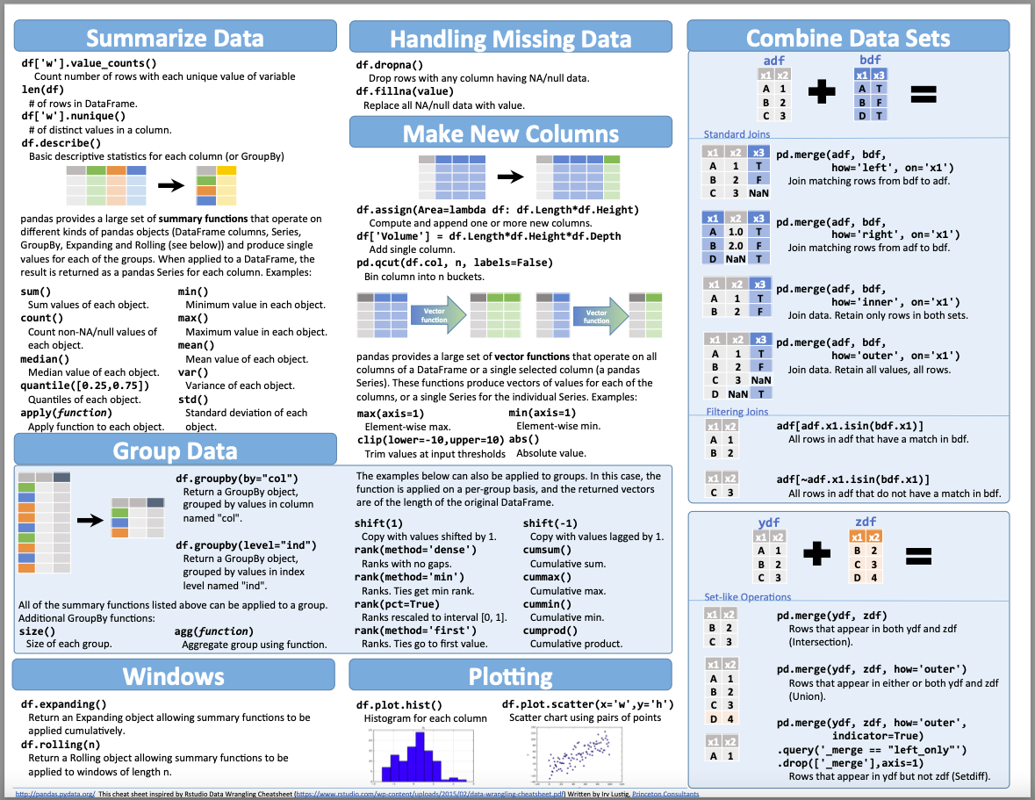
Data Wrangling in Pandas
https://pandas.pydata.org/Pandas_Cheat_Sheet.pdf

Slide 7
Datenjournalistische «Value Chain»
Data Gathering
Storytelling with Data
Data Wrangling
Data Visualization

Slide 8
Datenjournalistische «Value Chain»
Datenbeschaffung
Download, API, Email, Scraping, Copy/Paste, von Hand editieren
Storytelling mit Daten
Zentrale Botschaften, Dramaturgie, Länge, Tiefe, Erzählstruktur, Beispiele, Protagonistinnen
Data Wrangling
reinigen, filtern, kombinieren, gruppieren, evaluieren, formatieren, exportieren
Datenvisualisierung
Chartformen, Farben, Hervorhebungen, Beschriftungen

Slide 9
Berührungspunkte
Data Gathering
Data Wrangling
Welche Informationen brauche ich überhaupt? Wie baue ich meine Datensammlung auf?
Wie werde ich die Daten analysieren können?
Braucht es ergänzende Informationen?

Slide 10
Berührungspunkte
Welche Analyse will ich grafisch darstellen?
Wie stark soll ich die Daten aggregieren? Welche Datenstruktur braucht das Charttool?
Wie müssen die Daten sortiert, formatiert sein?
Data Wrangling
Datenvisualisierung
Chartformen, Farben, Hervorhebungen, Beschriftungen

Slide 11
Berührungspunkte
Storytelling with Data
Data Wrangling
Welche Aussagen interessieren mein Publikum eigentlich?
Wie viele Daten braucht die Geschichte überhaupt?
Wie komplex, wie einfach nachvollziehbar muss die Analyse sein?
Wie soll ich meine Auswertungen portionieren, beschreiben?

Slide 12
Fazit
Data Wrangling…
… spielt zentrale Rolle im datenjournalistischen Arbeitsablauf
… steht mit jedem anderen Arbeitsschritt in Zusammenhang
… ist insgesamt extrem hilfreich, wenn man es kann ;-)

